Slide 1

Soundec USB麦克风解决方案
V1.1
白蓉
九音科技有限公司

Slide 2

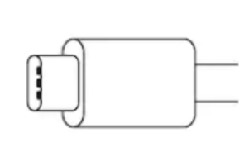
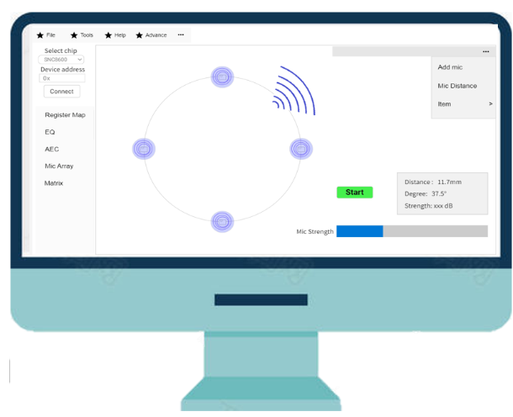

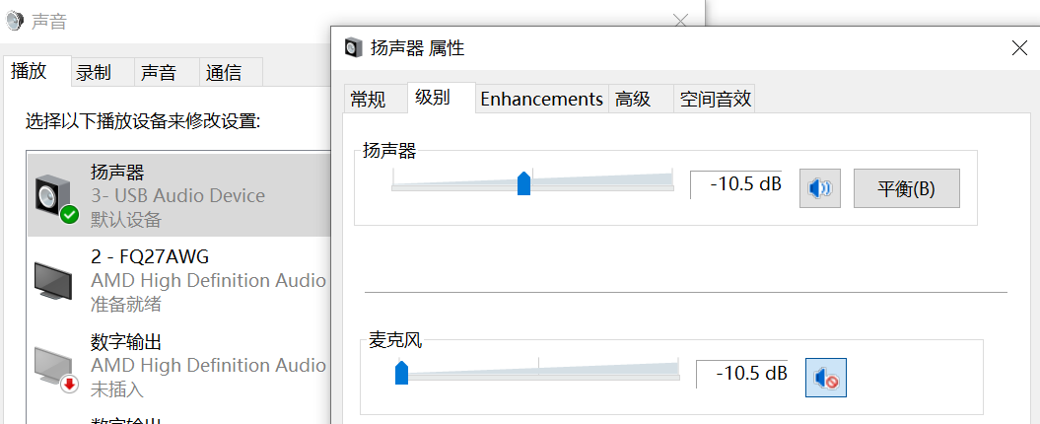
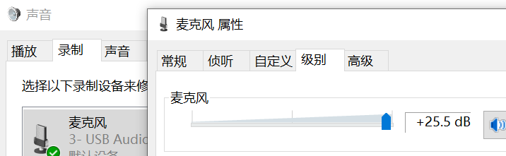
应用说明
通过USB在PC端分别设置Mic上行增益、监听增益、DAC下行增益
通过USB在PC端可以分别设置USB上行通路和下行通路的采样率
通过3.5mm接口连接DAC输出，实现Mic和USB下行数据的混音播放
指标
输出功率大于50Mw（THD<1%，32R负载）
SNR=-80dB(ADC增益=20dB)
ADC及DAC最高采样支持：24Bit/192KHz
ADC及DAC频率响应20Hz-20KHz波动小于±1dB
麦克风监听功能默认使能，无开关控制
按键与PC上的扬声器界面调整的都是DAC下行增益
Mic
USB
Mic
Uplink Gain
Sidetone Gain
USB
Downlink Gain
3.5mm
Mixer
USB Downlink gain
Sidetone gain
Mic Uplink gain

Slide 3
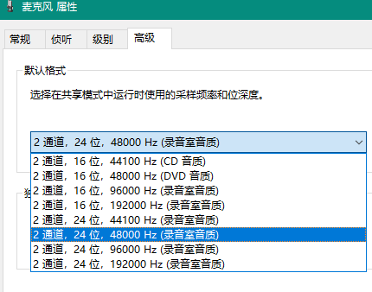
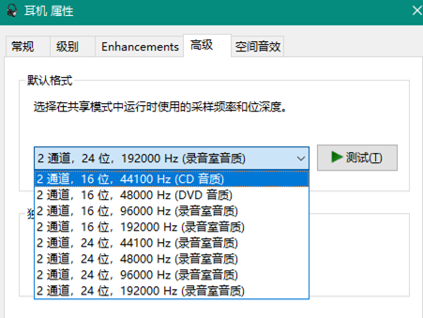
采样率支持列表
麦克风和耳机的采样率通过USB设置

Slide 4
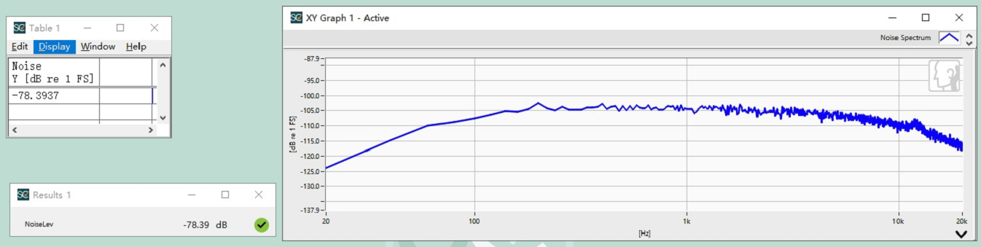
指标测试——USB 麦克风噪声测试
信噪比：-78.3937dB

Slide 5
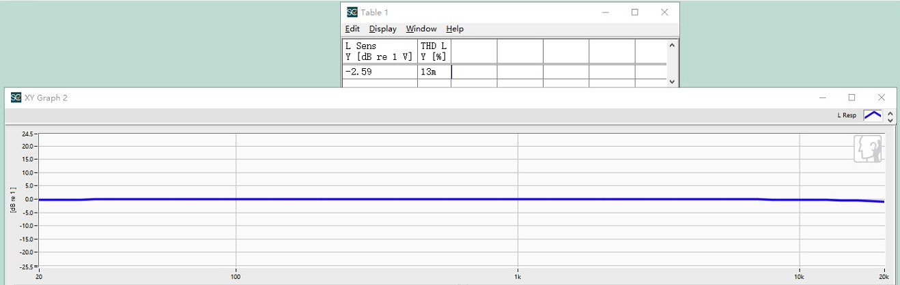
指标测试——频响曲线
频响曲线：

Slide 6
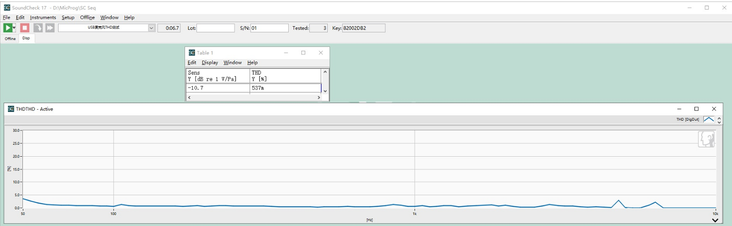
指标测试——THD
THD曲线：

Slide 7
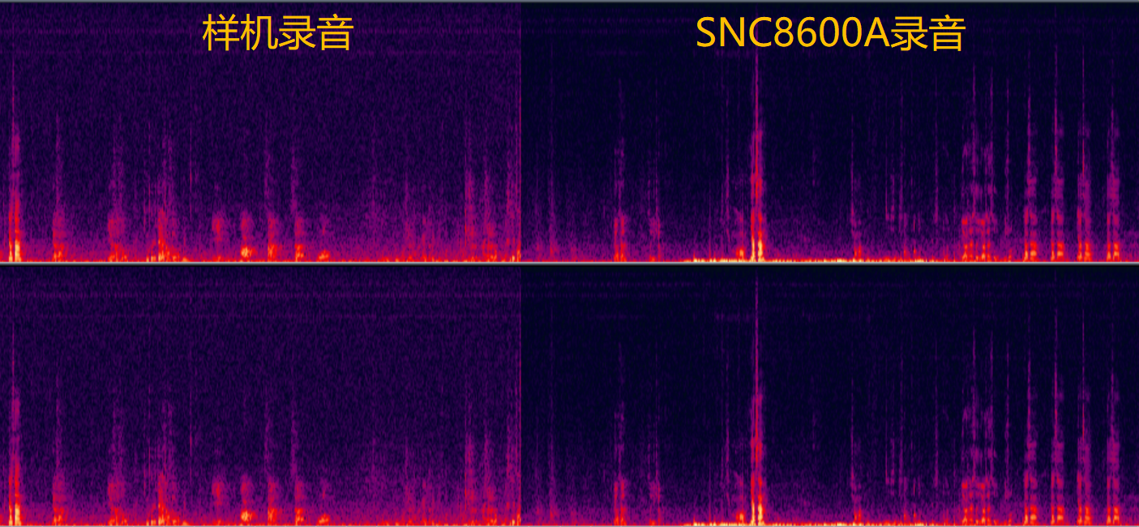
USB上行录音底噪对比

